Slide 1
Проект: Учимся защищать свои права
Авторы: Учащиеся 5 А МБОУ «СОШ №14»

Slide 2
Цель работы: обеспечение доступным наглядным материалом по содержанию прав человека, отраженным в Конституции Российской Федерации.
Задачи:
Изучить литературу и Интернет ресурсы по данной теме;
Собрать необходимую информацию о правах человека;
Провести опрос «Знаете ли вы свои права» среди учащихся начальных классов МБОУ «СОШ №14»;
Проанализировать данные опроса;
Рассмотреть результаты и сделать выводы;
Создать красочный стенд «Мои права» в рекреации начальной школы.

Slide 3
Предмет исследования: права человека и гражданина РФ.
Методы исследования:
Изучение литературы по данной теме.
Опрос и анализ результатов.

Slide 4
Практическая значимость: полученные результаты имеют важное практическое значение не только для нас, но и для всех учащихся нашей школы, так как позволяют больше узнать о своих правах.

Slide 5
Данные опроса:

Slide 6
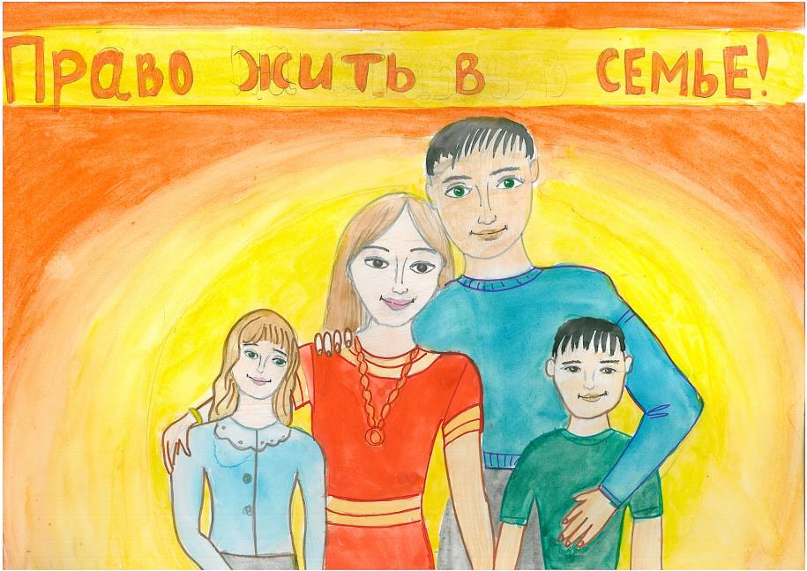

Slide 7
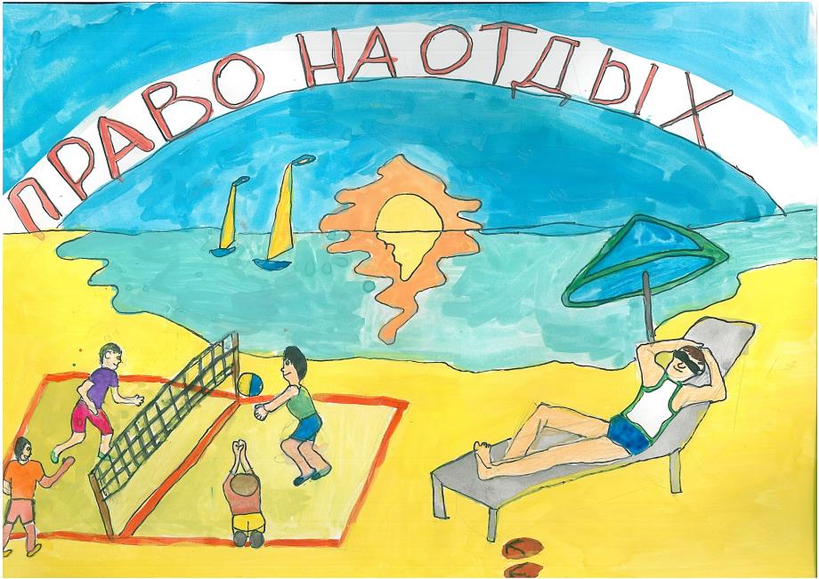

Slide 8
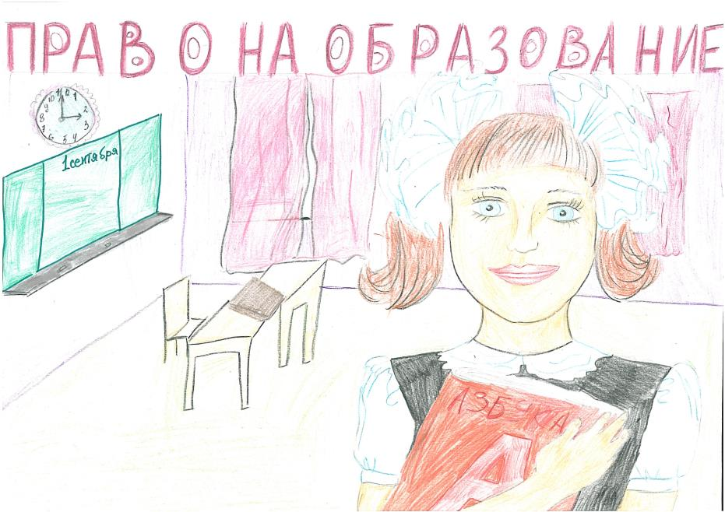

Slide 9
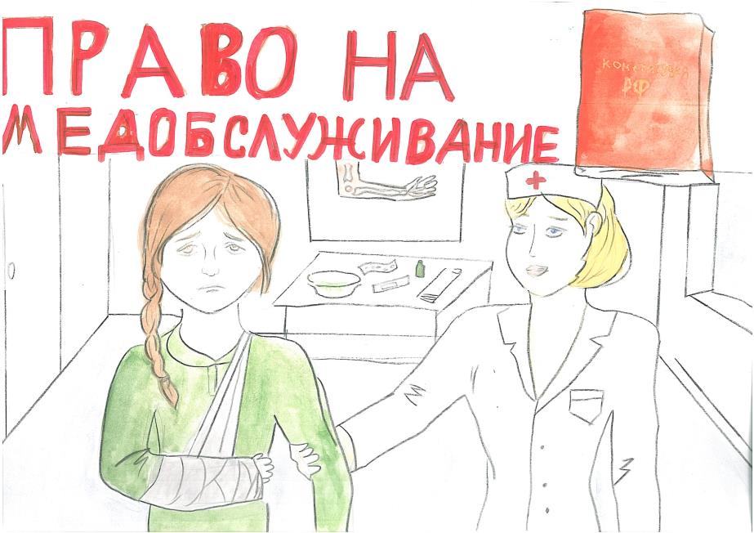

Slide 10
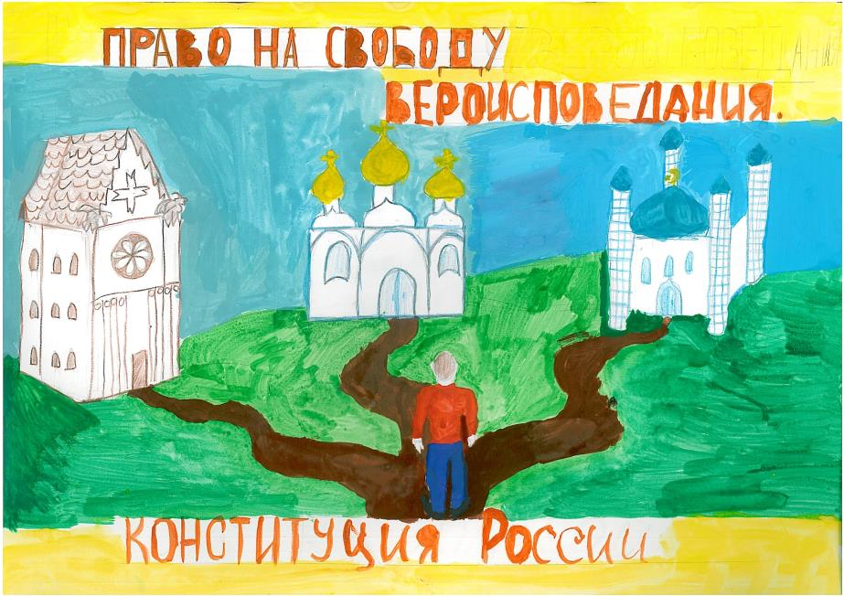

Slide 11
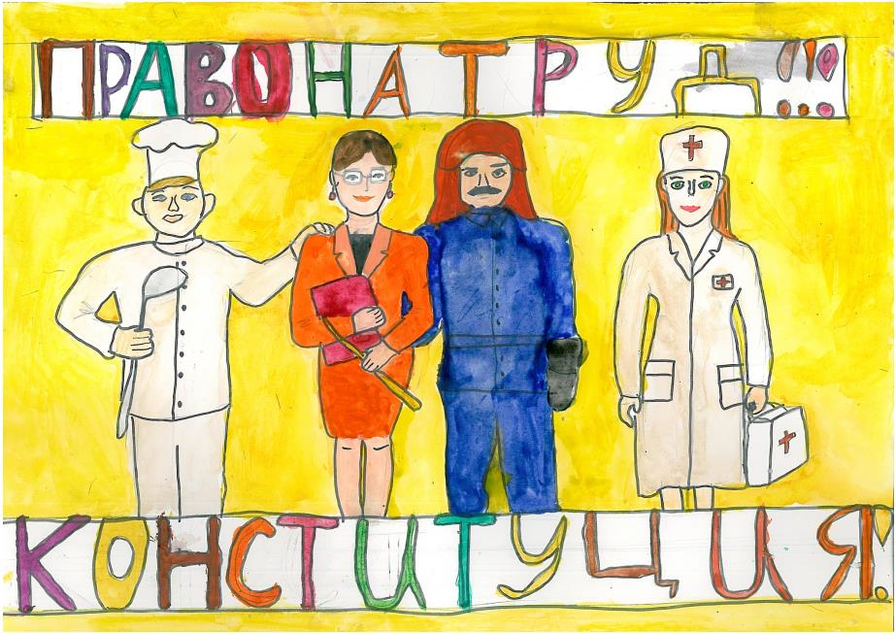

Slide 12
Результат проекта
Проведение классных часов для учащихся начальных классов
Оформление тематического стенда «Учимся защищать свои права»

